Slide 1
Vježbe iz Astronomije i astrofizike
11/10/16

Slide 2
Uvodno
Kontakt:
  Krešimir Tisanić
  Soba 203
  ktisanic@phy.hr
  Konzultacije okvirno [10,16 ] h
3 kolokvija
  Prvi kolokvij nakon 3 sata vježbi
Skripta

Slide 3
Plan za danas
Sunčev sustav
  Opis, gibanja, Rocheova ploha
Objekti na nebu
  snalaženje na karti, poznatiji objekti
Uvod u koordinatne sustave

Slide 4
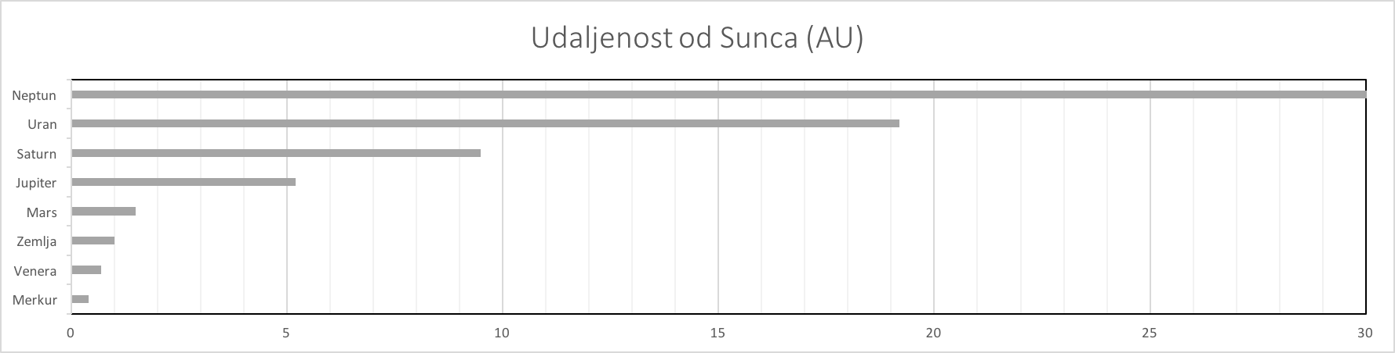
Sunčev sustav
149.6 Gm

Slide 5
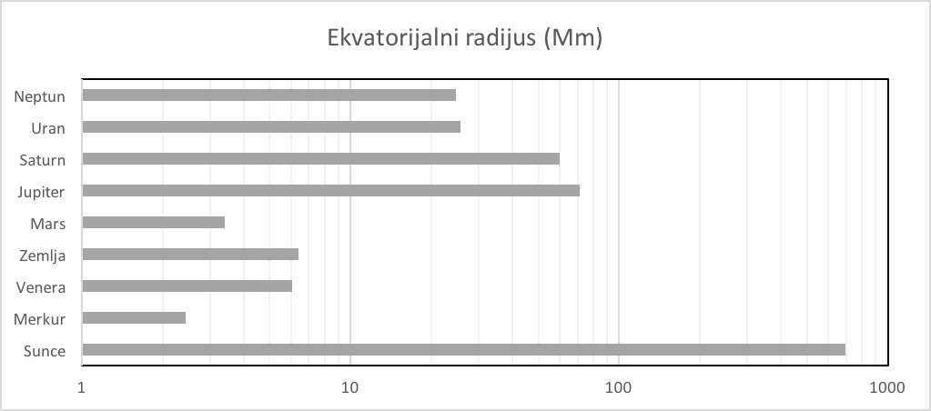
Sunčev sustav

Slide 6
Sunčev sustav
Sunce
Terestrički planeti (Merkur, Venera, Zemlja, Mars)
Asteroidni pojas (+ patuljasti planeti)
  C- ugljik, S-silicij, M-metali
Jovijanski planeti (Jupiter, Saturn, Uran, Neptun)
Kuiperov pojas
Oortov oblak (objekti izbačeni pod utjecajem planeta)
Heliopauza

Slide 7
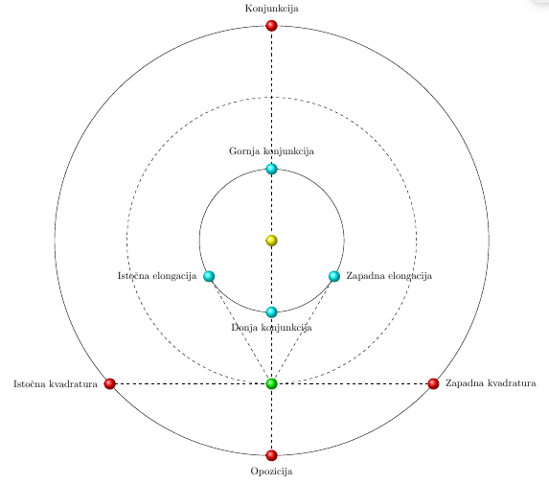
Položaji planeta
Svi osim Venere i Urana

Slide 8
Rotacija vs. revolucija
Merkur, Zemlja, Mars, Jupiter, Saturn Neptun -> isti smjer kao i rotacija
Venera – suprotan smjer
Uran - 97 stupnjeva, ”valja se”
Gibanje na nebeskom svodu:
  Planeti se prividno gibaju prema istoku tijekom godina, ali
    Prividno retrogradno gibanje

Slide 9
Noćno nebo
Zvijezde:
  Samostalno, vezani sustav, otvoreni skupovi, kuglasti skupovi
Maglice:
  Difuzne
  Planetarne
  Ostaci supernove

Slide 10
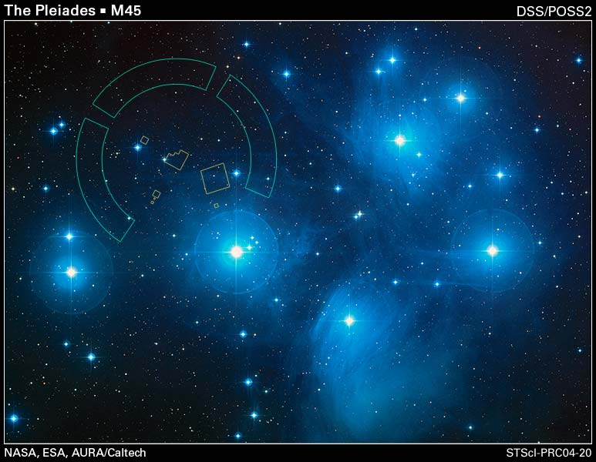
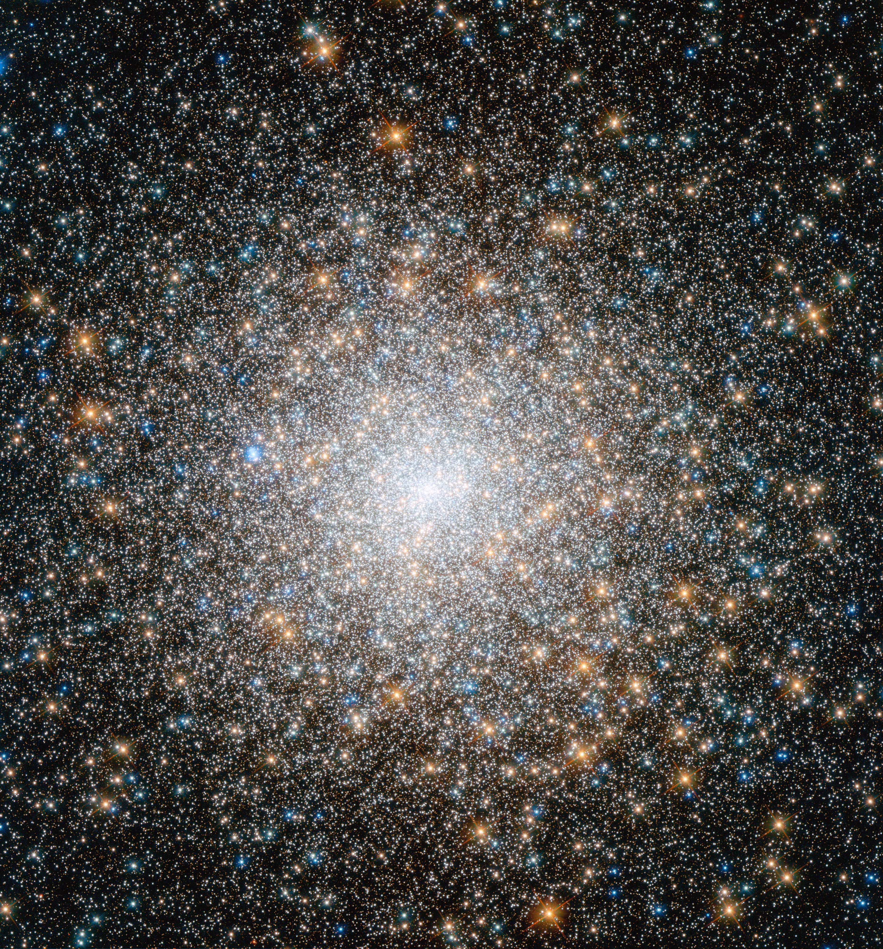
Otvoreni skup Kuglasti skup

Slide 11
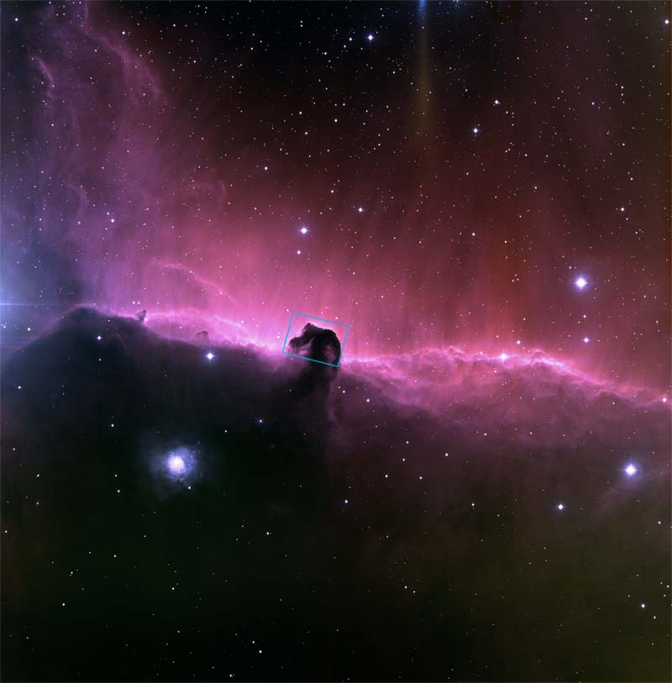
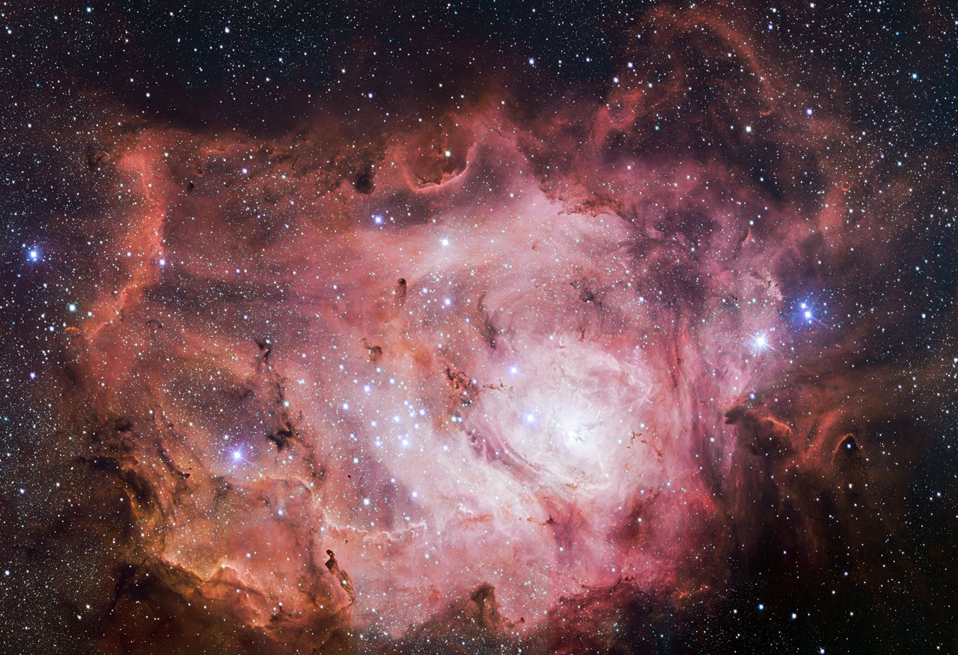
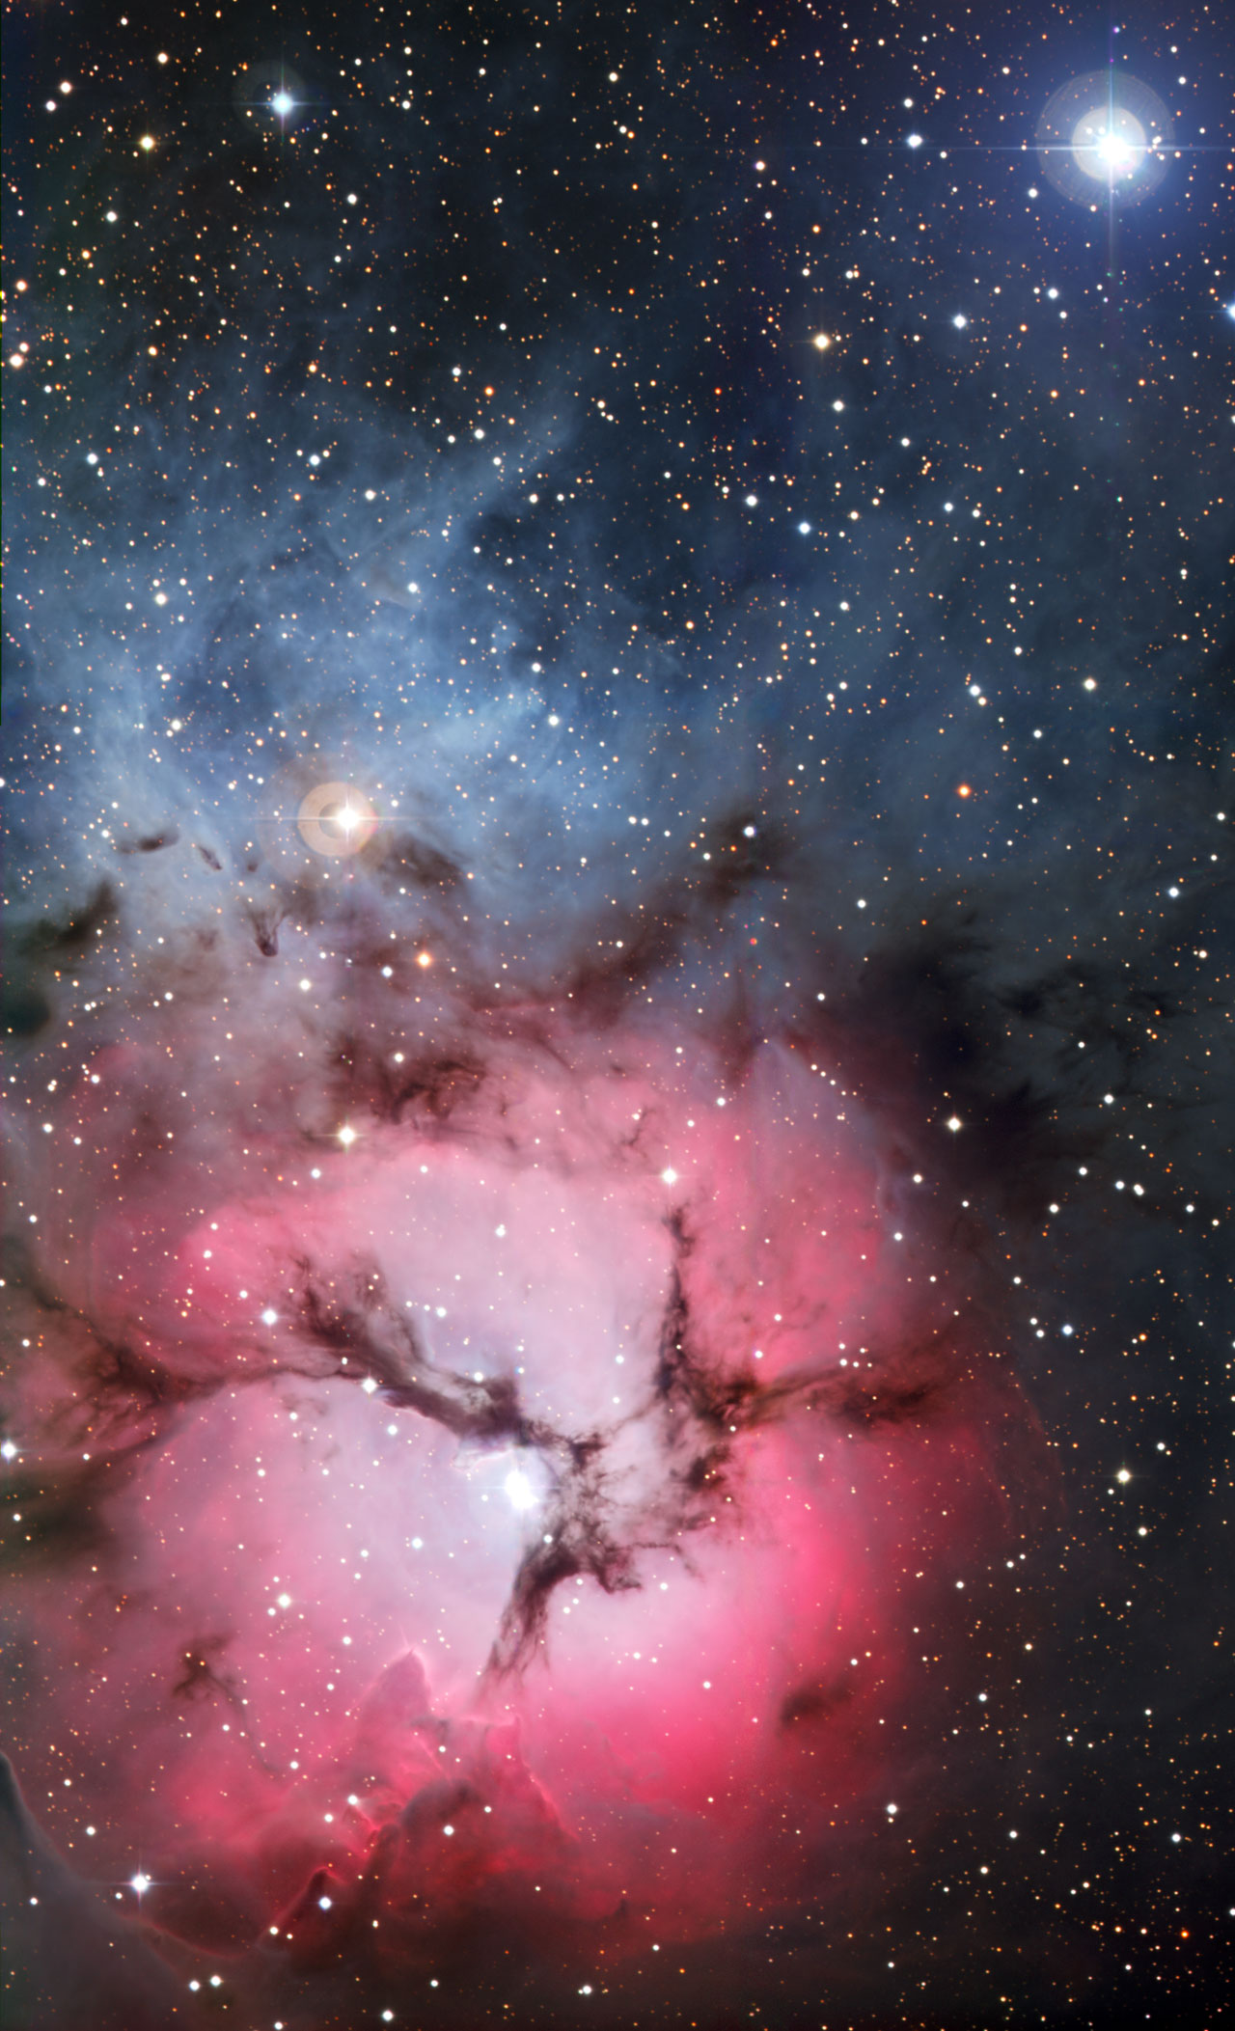
Difuzne maglice
M8, emisijska
M20, emisijska I refleksijska
Horsehead nebula, tamna

Slide 12
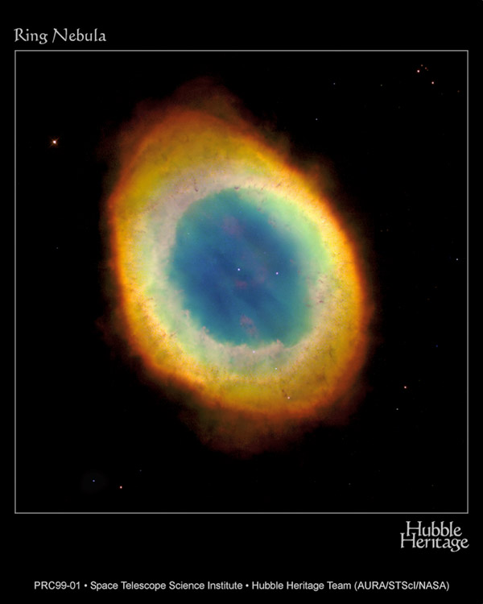
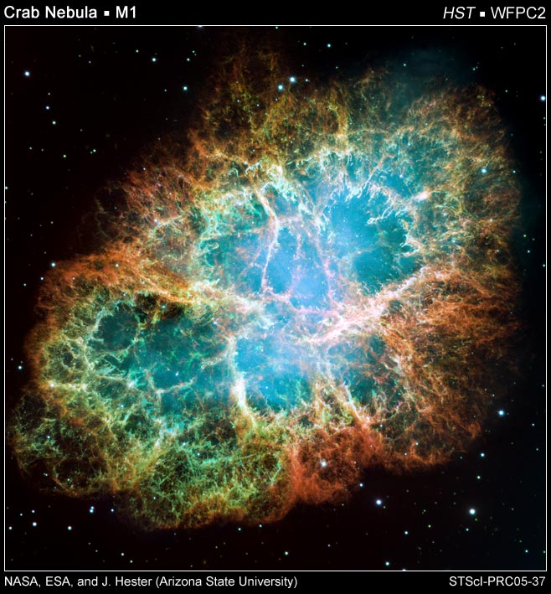
Planetarna Ostatak supernove

